Slide 1

SkillShare
Equipe RGBA
Sprint 1

Slide 2
Objetivo
Nosso cliente possui preocupação em oferecer treinamentos de forma gratuita aos funcionários de organizações. Devido a isso, estamos encarregados de desenvolver um LMS.

Slide 3
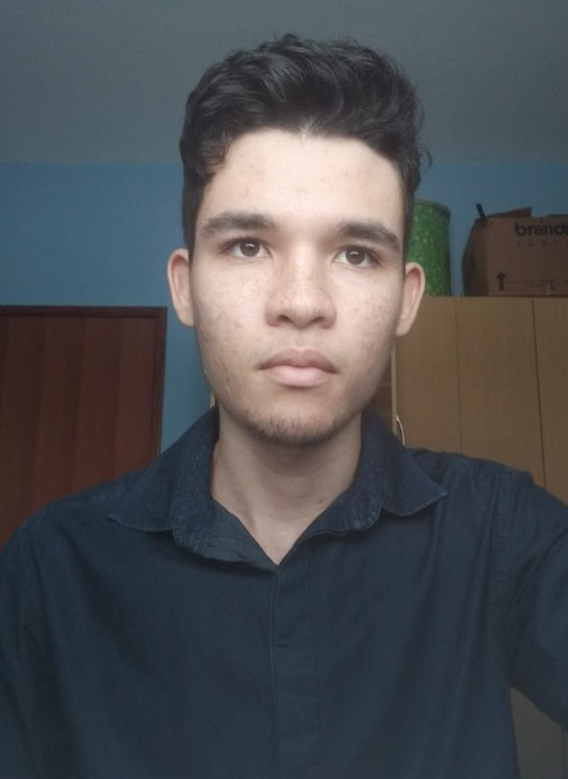
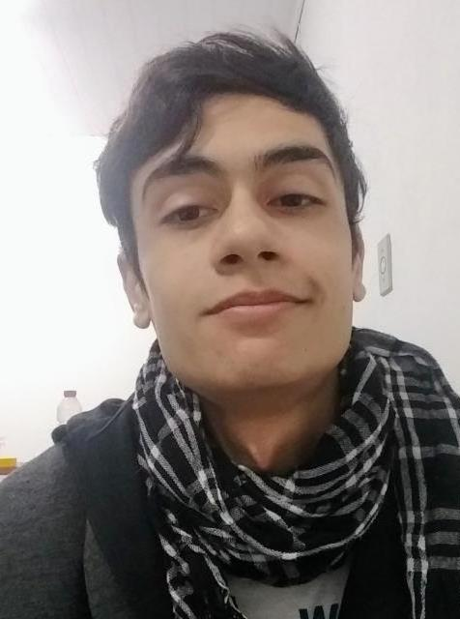
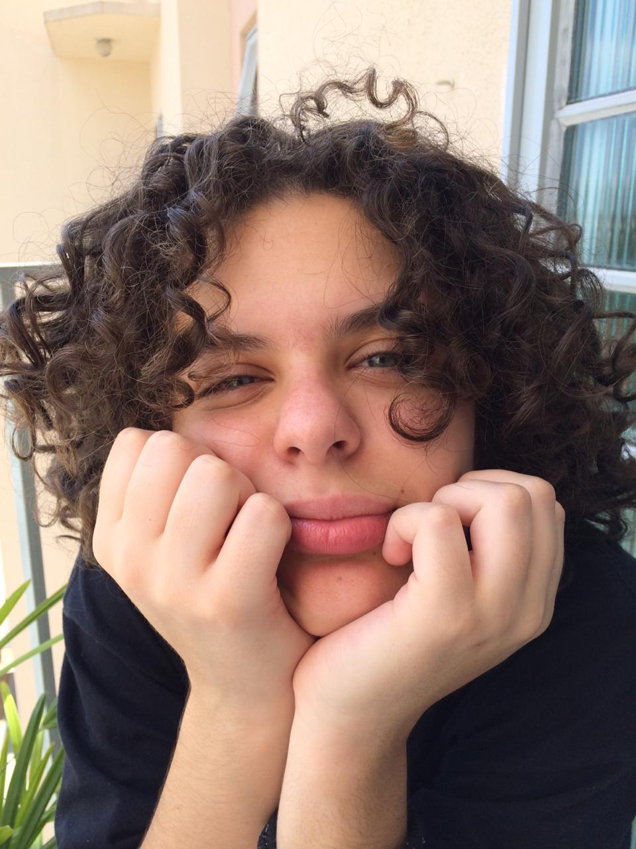
Integrantes da Equipe
Giovanni Alves
Scrum Master
Rafael Furtado
Dev. Team
Bárbara Port
Product Owner

Slide 4
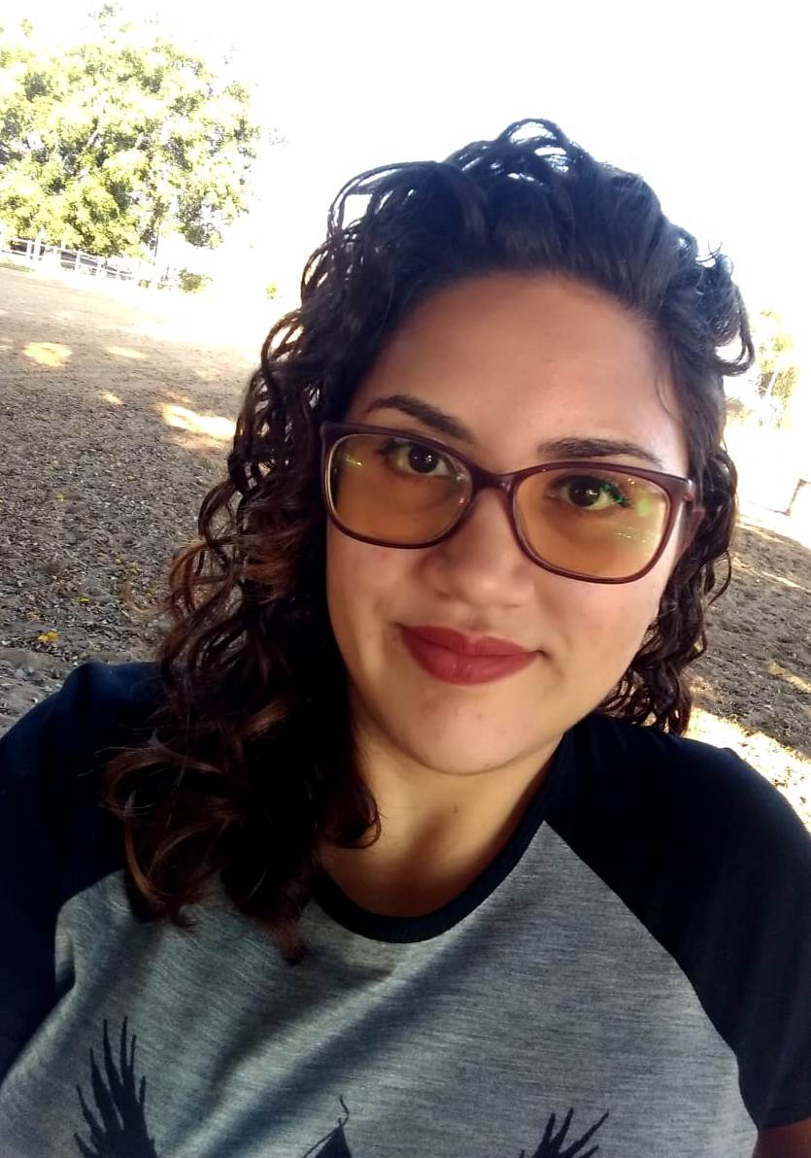
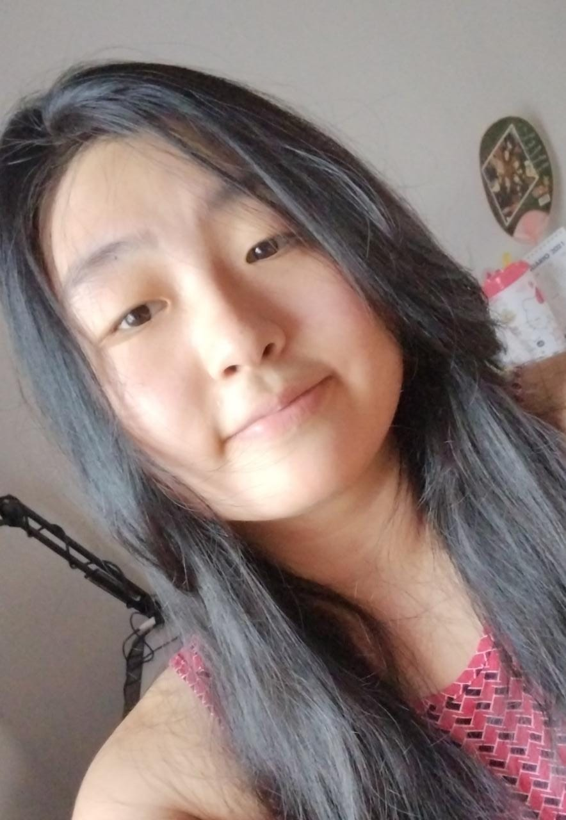
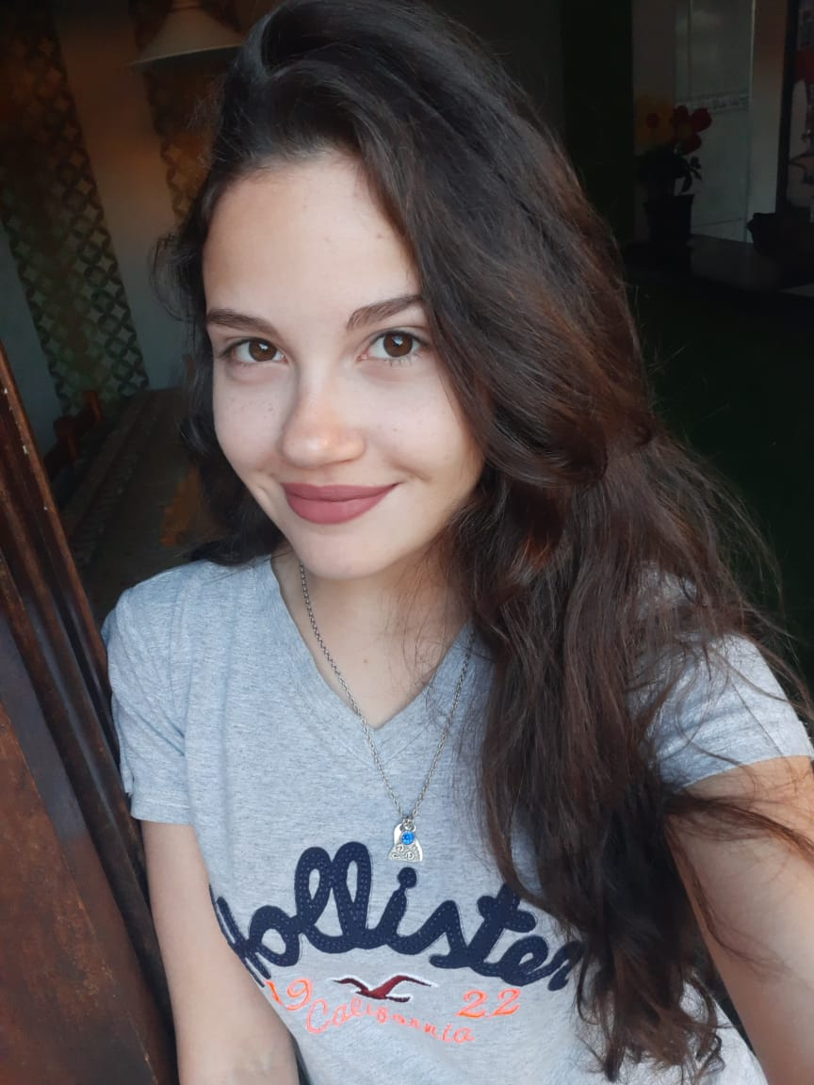
Integrantes da Equipe
Ana Carolina Lima
Dev. Team
Anna Yamada
Dev. Team
Ana Clara Godoy
Dev. Team

Slide 5
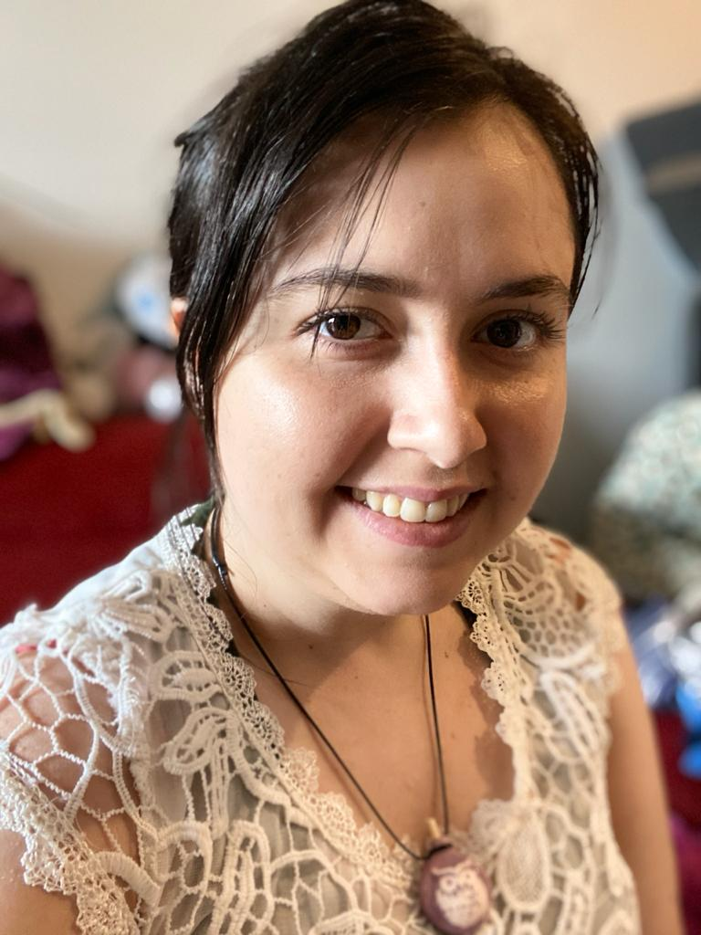
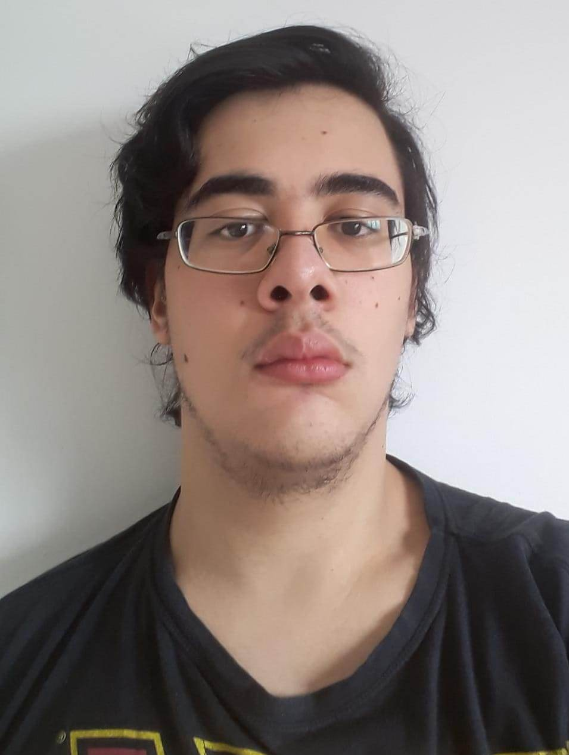
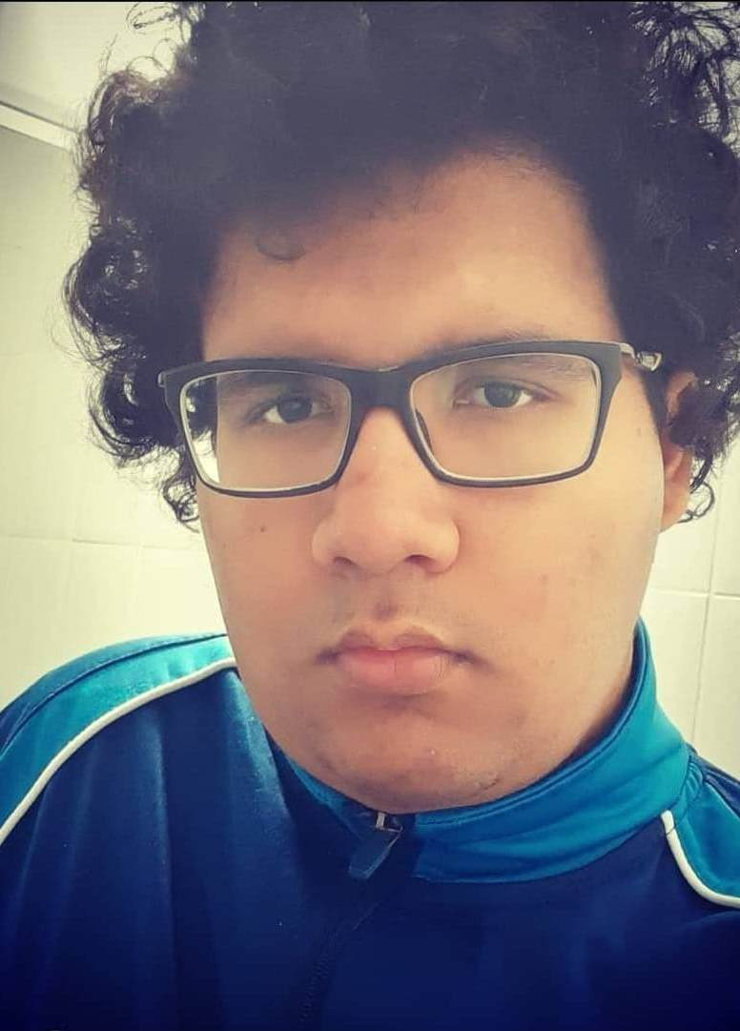
Integrantes da Equipe
Barbara Bidetti
Dev. Team
Nicholas Roque
Dev. Team
Felipe Silva
Dev. Team

Slide 6
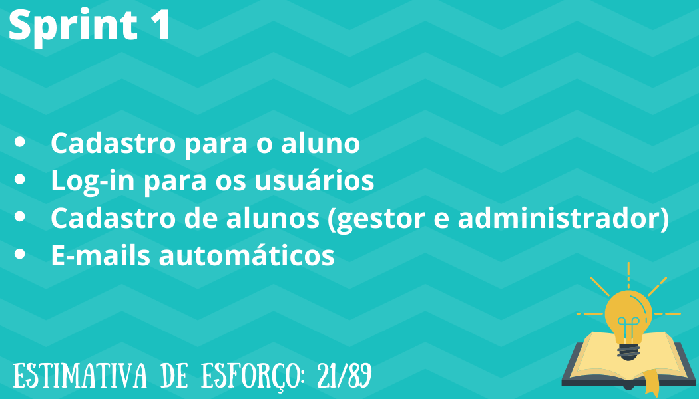
Backlog Total

Slide 7
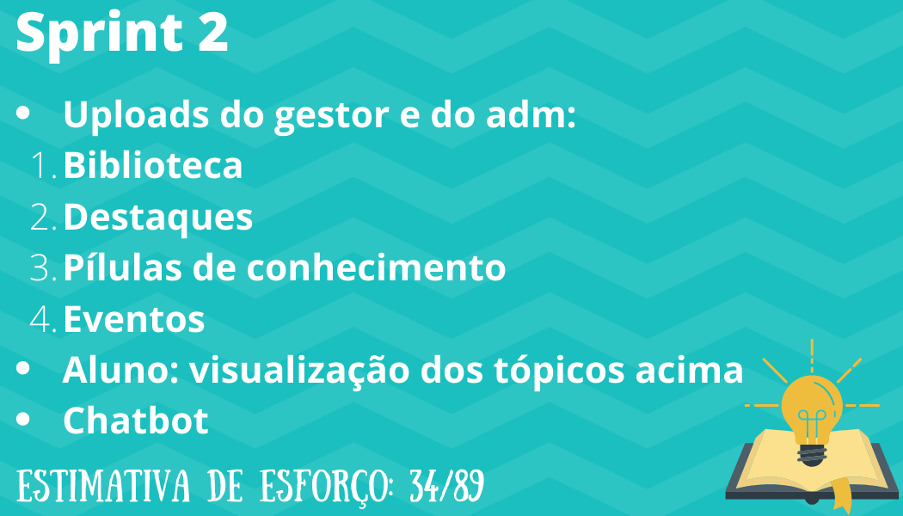
Backlog Total

Slide 8
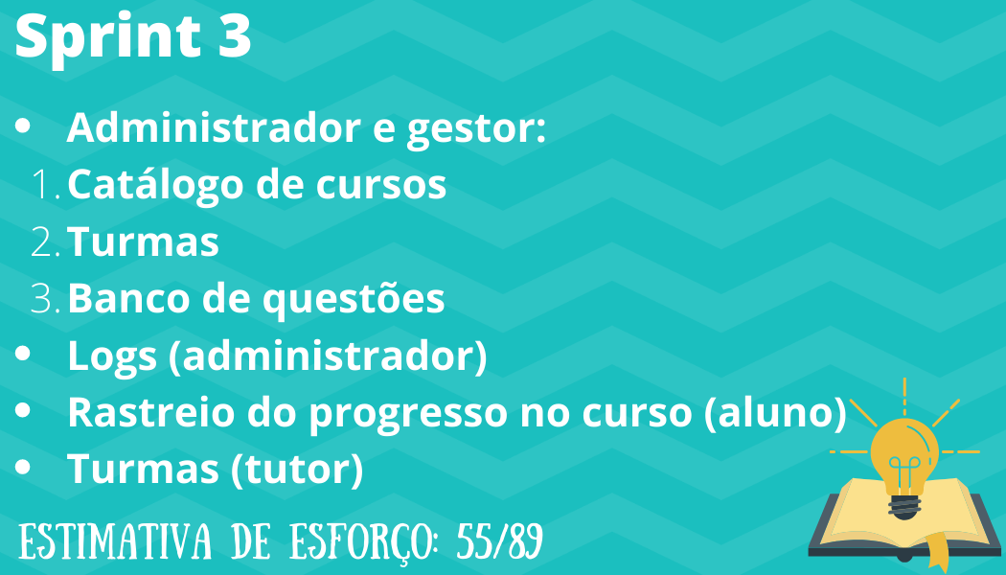
Backlog Total

Slide 9
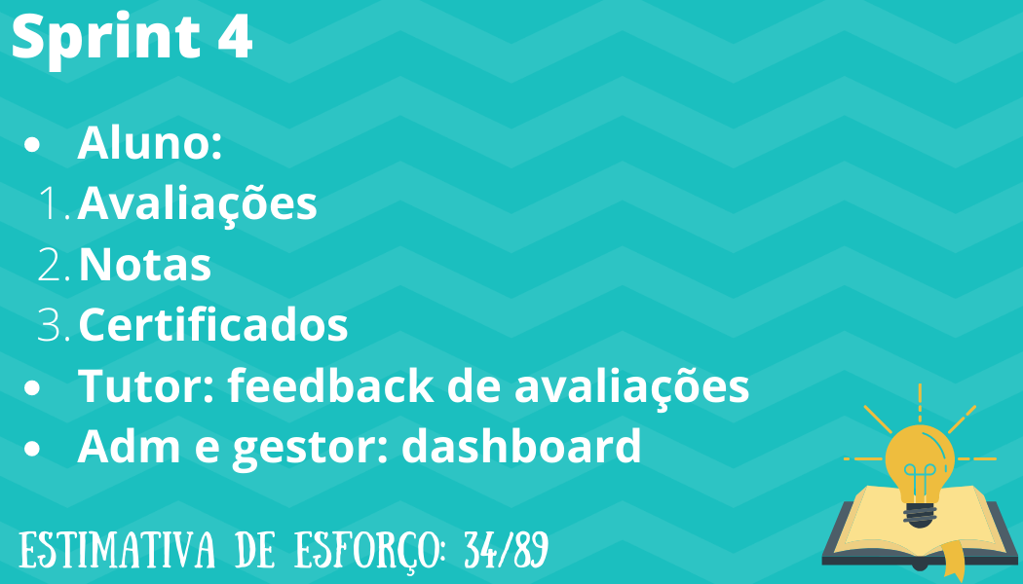
Backlog Total

Slide 10
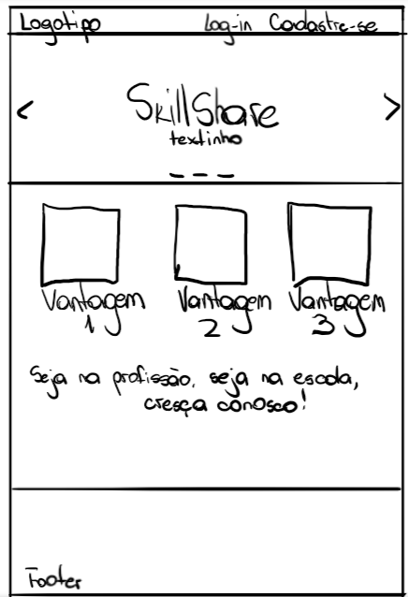
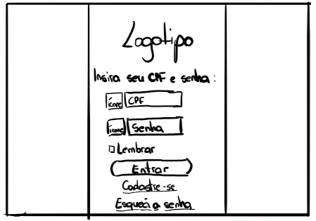
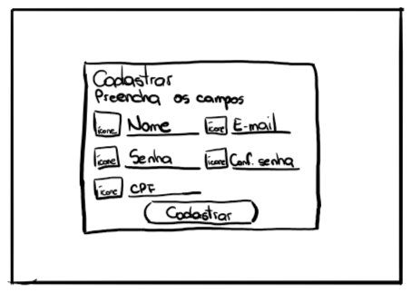
Backlog da Sprint

Slide 11
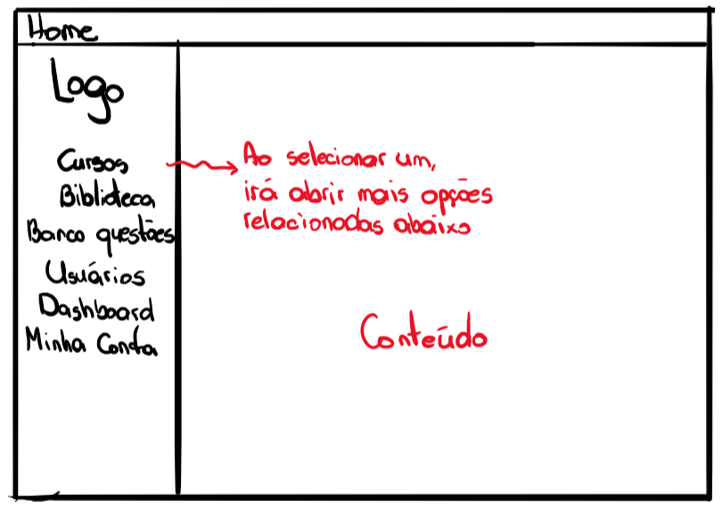
Backlog da Sprint

Slide 12
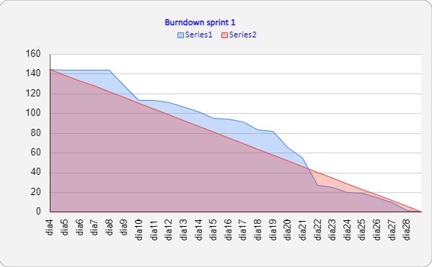
Burndown

Slide 13
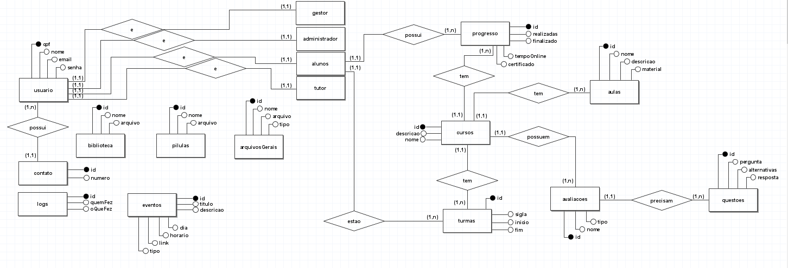
Banco de dados

Slide 14




Artefatos e tecnologias empregadas

Slide 15
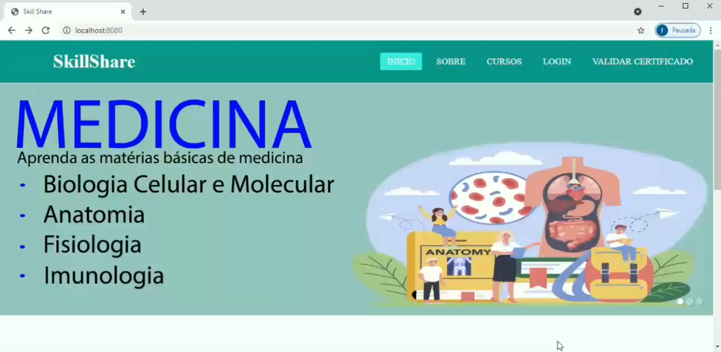
Tela Home

Slide 16
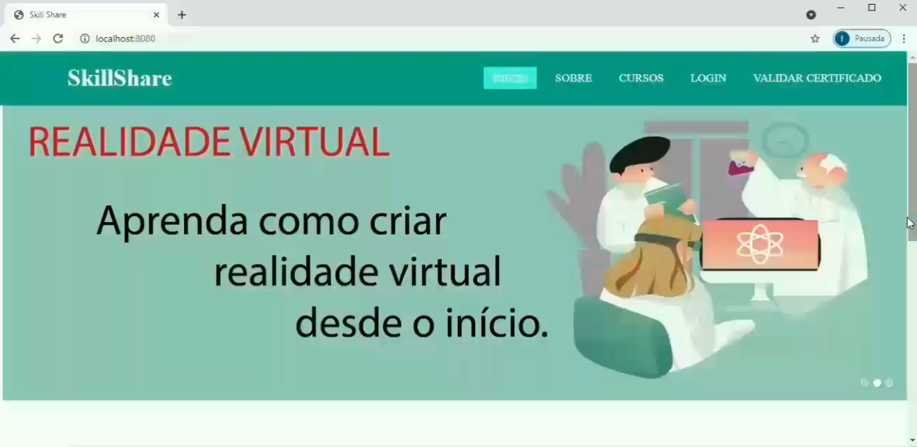
Tela Administrator

Slide 17
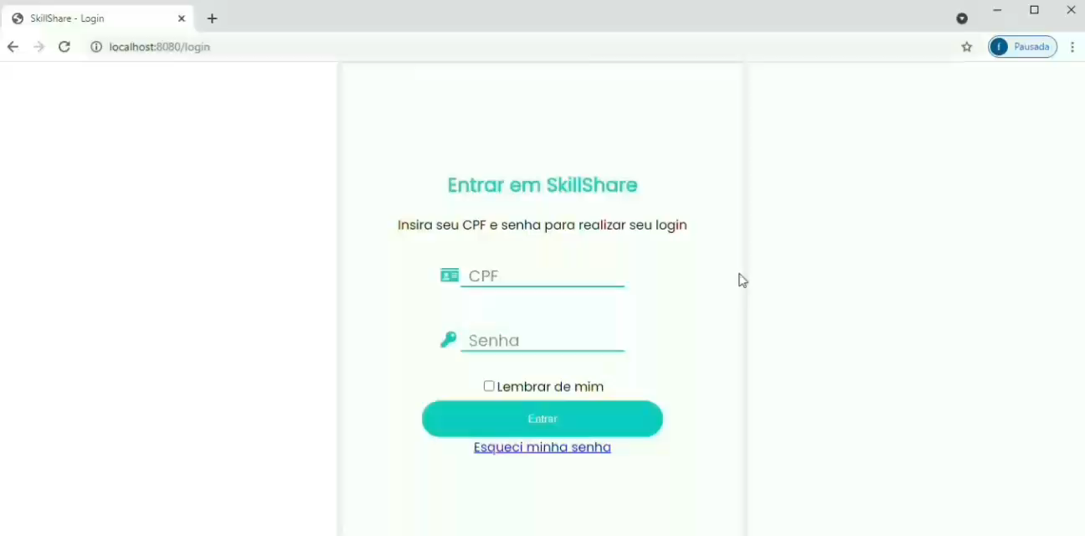
Tela do Gestor

Slide 18


A equipe RGBA agradece a todos pela atenção!

